Slide 1
La gastronomía de Melilla
Hecho por :Cheima,Nour,Jesús,Belén,Adam ,Yunes , Jhizlan y Muhammad
Curso 6°

Slide 2
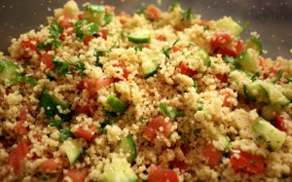
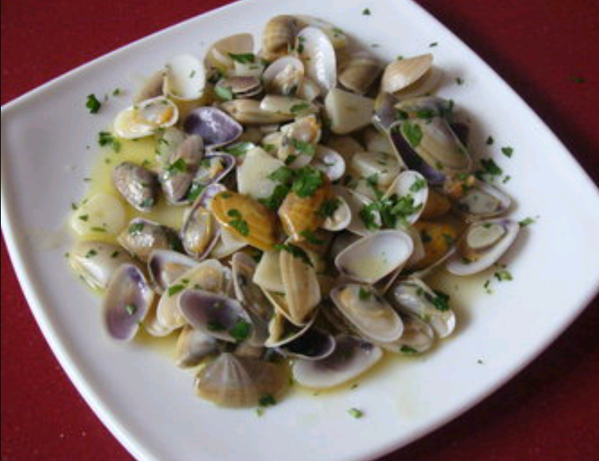
COQUINAS
La coquina o tellina,tiene un amplio uso en la cocina mediterránea y melillense.
Para asegurarnos que están bien limpias y sin nada de arenilla, dejaremos las coquinas en un plato hondo con agua, un poco de sal y un chorreón de vinagre. Allí las tendremos durante 1 hora y media cambiando el agua cada 30 minutos para eliminar cualquier impureza. Pelamos y picamos los ajos y el perejil fresco y los doramos en una sartén con aceite de oliva. Cuando los ajos empiecen a tomar color, añadimos las coquinas y subimos el fuego, dejando que se vayan abriendo como consecuencia del calor. Para ayudarles a que se abran se remueve
CUSCUS
El cuscús, significa “redondito” o “bien redondo”, es un plato tradicional bereber hecho a base de sémola de trigo. Se le podría considerar como el plato principal en muchos pueblo del norte de África, y en algunas familias lo cocinan diariamente, y entre otras variantes.

Slide 3
ARROZ AL HORNO Y PASTELA
LA PASTELA: 2 pechugas , 2 muslos de pollo , cebollas , 1 cucharada de mantequill , 3 cucharadas de aceite de oliva , Azafrán , 1 y 1/2 cucharada de raíz de jengibre fresco rallado , 1/2 cucharadita de canela en polvo , ½ cucharadita de nuez moscada molida - ½ cucharadita de ras el hanout (especia marroquí disponible en algunos supermercados o tiendas especializadas. Yo como no tengo, hice mi propia mezcla de pimienta, cilantro, nuez moscada, clavo, cúrcuma, jengibre, canela, comino y pimentón) 1 cucharadita de azúcar , 4 huevos , Un puñado de cilantro fresco picado , Un puñado de perejil fresco picado , Agua , Sal y pimienta.
ARROZ AL HORNO:Ingredientes para 4 personas1 vaso de arroz, 2 vasos de caldo de cocido, 1 bote de garbanzos, 200gr de tomate triturado, 2 morcillas de cebolla, 4 lonchas de panceta fresca, 400gr de costillas de cerdo, 1 tomate, 1 cabeza de ajos, sal, AOVE y colorante o azafrán.

Slide 4
CAZUELA DE RAPE AROMATIZADA La cazuela de rape aromatizado, es un plato muy típico de Ceuta y Melilla. Es un plato muy sabroso. Se tritura con la batidora el aceite con los cominos, la carne de ñora y los ajos. Se pone el aliño en el recipiente y se deja que se dore ligeramente. Se incorpora la zanahoria y el pimiento cortados en tiras finas. Añade el pimentón y el tomate pelado y troceado. Se sazona y continúa la cocción. Se sazona el rape, se pasa por la harina y se fríe muy ligeramente. Reparte el pescado sobre el sofrito, se incorpora los guisantes. Se sirve la ca de rape y se decora el plato con bolitas de patata.
FRITURA DE PESCADO
Frituras de pescado, es un plato muy característico de Andalucía y Norte de África. Se reboza el pescado en harina de almorta o trigo, se fríe en aceite de oliva y espolvoreando con sal como único condimento. Se suele servir caliente, recién frito.
El tajin
El tajin, es una comida muy típica de Melilla. El tajin puede estar hecho con, pollo,verduras...

Slide 5
La gastronomía
En Melilla tenemos muchos tipos de gastronomía .Algunos tipos de gastronomía que tenemos es de las religiones como la musulmana , la católica…
Aquí en Melilla hay muchos bares , tapeos , comida rápida como el MC Donalds , comida china …
En melilla hay muy buen pescado que sale directamente del mar , y muy buena carne que se trae de otros países etc.A continuación os dejaremos página web donde hemos buscado y encontrado las recetas que hemos expuesto en el proyecto .
10. platos típicos de Melilla

